Slide 1

ТЫ НУЖЕН!
Государственное бюджетное учреждение здравоохранения Ярославской области
«Любимская центральная районная больница»
памятка для мужчин
! Средняя продолжительность жизни российских мужчин чуть больше 65 лет, т.е. примерно на 12 лет меньше, чем у женщин.
! Основные причины смертности мужчин – сердечно-сосудистые заболевания, алкогольное и наркотическое отравление, травматизм в быту и на производстве.
! Корень проблемы – пренебрежение сильного пола к своему здоровью.
Социологи, психологи и медики единодушно считают, что мужчины:
переоценивают качество своего здоровья;
стесняются признаться в собственной слабости или болезни;
не умеют и не любят просить о помощи ни врачей, ни семью.

Slide 2
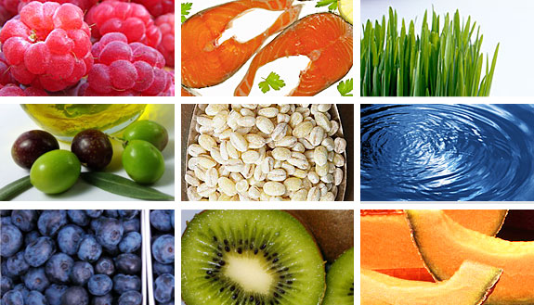
1. ПИТАЙТЕСЬ ПРАВАВИЛЬНО!
Включайте в свой рацион рыбу и морепродукты, нежирные сорта мяса, зерновые продукты, орехи, овощи и фрукты. Особенно полезны для мужского здоровья болгарский перец, помидоры, морковь, сельдерей, бананы, гранат, киви, ягоды фиолетового, синего и красного цветов (вишня, клубника, черника), кисломолочные продукты (творог, кефир, простокваша).
Приучайте себя завтракать! Для здоровья и энергии в течении дня на завтрак очень хороши каши: овсяная, гречневая, пшенная, перловая. Добавьте в кашу ягоды, орехи, мёд, сухофрукты – завтрак станет ещё вкуснее и полезнее.
Старайтесь соблюдать режим питания: три основных приёма пищи в течение дня и дополнительные перекусы, например, фруктами, орехами, сухофруктами. Исключите обильный приём пищи вечером.
По возможности откажитесь или сведите к минимуму употребление полуфабрикатов, консервированных блюд, фаст-фуда, сладких газированных напитков, жирной и жареной еды.
Не досаливайте готовые блюда!

Slide 3
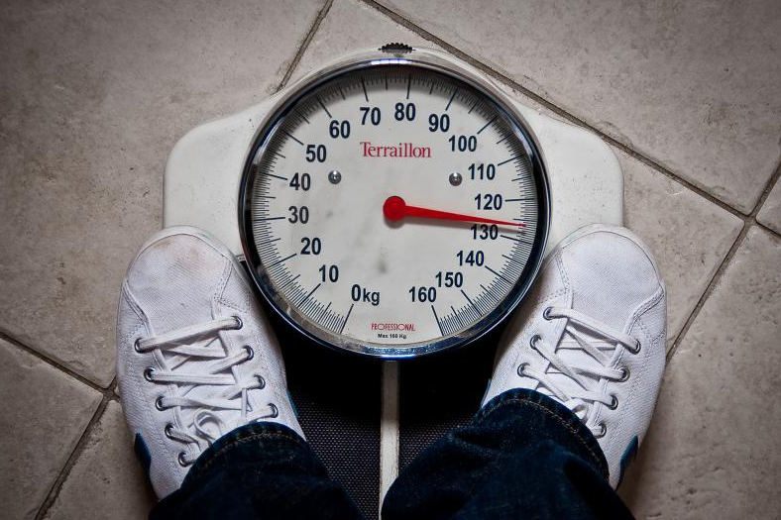
2. ПОДДЕРЖИВАЙТЕ НОРМАЛЬНЫЙ ВЕС!
Объективная оценка массы тела производится с помощью расчёта величины индекса массы тела (ИМТ) по формуле:
ИМТ = масса тела в килограммах /
Идеальным для мужчин является ИМТ равный 25 – 27.
Объём талии у мужчин должен быть не более 94 см, так как именно абдоминальное ожирение (т.е. жир в области живота) особенно опасно для мужского здоровья.
Избыточный вес и отложение жира в области живота повышает риск развития артериальной гипертонии, инсульта, инфаркта миокарда, сахарного диабета, нарушения функций предстательной железы.
квадрат роста в метрах.

Slide 4

3. Больше двигайтесь!
Физические упражнения поддерживают жизненный тонус, предохраняют от заболеваний и замедляют процесс старения. Необходимый для поддержания здоровья минимум – 30 минут умеренной физической активности в день.
Начинайте утро с зарядки! Утренняя зарядка в течение 10 минут – это заряд позитива, бодрости и отличного настроения на весь день.
Больше ходите пешком. Старайтесь использовать каждую возможность для движения.
Включите в повседневность активные игры с детьми и животными.
Чаще бывайте на природе: включите велосипедные и лыжные прогулки в программу отдыха.
Выполняйте посильную физическую работу, например, на даче, в огороде.
Запишитесь на какую-либо спортивную секцию.
Движение – хорошая привычка, которая поможет вам сохранить здоровье на долгие годы!

Slide 5
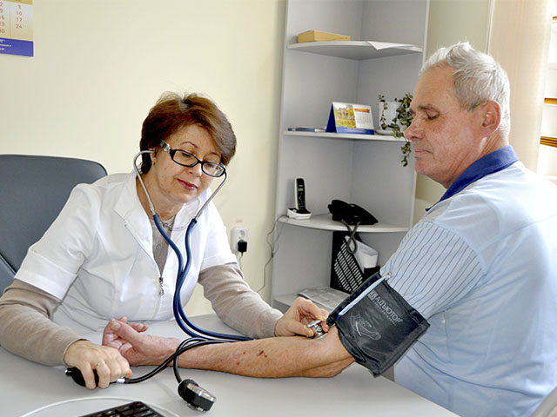
4. Регулярно посещайте врача!
ДИСПАНСЕРИЗАЦИЮ
Раз в год посещайте врача с целью раннего выявления отклонений в состоянии здоровья: проходите профилактические осмотры в поликлинике или обследования в центре здоровья.
Один раз в три года обязательно пройдите – бесплатное комплексное медицинское обследование в поликлинике по месту жительства.

Slide 6
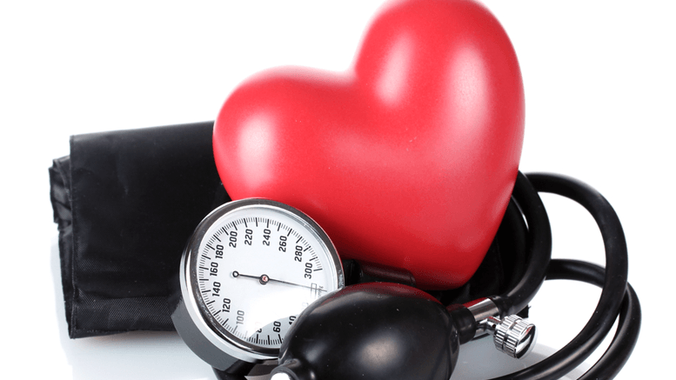
5. Контролируйте артериальное давление!
Больше всего мужчинам угрожает артериальная гипертония, начало которой они, как правило, пропускают. И чем раньше она началась, тем опаснее последствия. По статистике, повышенное давление отмечается у половины российских мужчин, но только 7-10 % из них контролируют его. Отсюда большое количество инсультов и инфарктов.
Каждому мужчине вне зависимости от возраста необходимо контролировать давление, «подружиться» с тонометром. В норме артериальное давление должно быть меньше 140/90 мм рт. ст.
Если у вас повышенное артериальное давление – нужно обратиться к врачу и следовать правилам здорового образа жизни.
Помните, наше здоровье на 50-60 % зависит от образа жизни!

Slide 7
6. Позаботьтесь о здоровье предстательной железы!
Древние греки называли эту железу «вторым сердцем мужчины». Легкомысленное отношение к своему здоровью приводит к тому, что более 70 % . мужчин старше 25 лет страдают хроническим простатитом, испытывают проблемы в сексуальной жизни и трудности с продолжением рода в более старшем возрасте риск аденомы и рака простаты. Профилактика заболеваний предстательной железы проста: правильное питание, регулярные занятия физкультурой, отсутствие вредных привычек. Кроме того, следует избегать переохлаждений и стрессов. После 50 лет необходимо ежегодно проходить профилактическое обследование: анализ крови на ПСА (простат-специфический антиген) и осмотр у уролога.

Slide 8

7. Сохраняйте позитивный настрой на жизнь!
Несколько советов по профилактике стресса:
Эффективно управляйте своим временем и расставляйте приоритеты по важности и срочности своих дел;
Ставьте перед собой реальные цели, объективно оценивайте свои силы и возможности;
Занимайтесь физкультурой и спортом, так как это способствует выделению в кровь эндорфинов, улучшающих настроение;
Избегайте хронического недосыпания;
Откажитесь от вредных привычек;
Мыслите позитивно
Снять мышечное напряжение и успокоить нервную систему вам помогут баня, массаж, травяные чаи.
Такие традиционные способы «снятия» стресса, как алкоголь, наркотики, курение разрушают и личность мужчины, и его физическое здоровье, порождая высокую смертность от инфарктов, инсультов и онкологии.

Slide 9
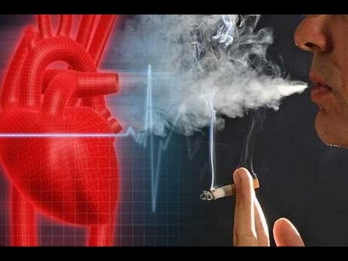
8. Откажитесь от вредных привычек!
Курение и чрезмерное употребление алкоголя – верный способ разрушить здоровье, лишить организм тонуса и энергии, сократить продолжительность жизни. Бросьте курить, снизьте потребление алкоголя, избегайте употребление наркотиков – сохраните самое дорогое!
Если у вас не получается самостоятельно справиться с зависимостью от табака, алкоголя или наркотиков, важно не оставаться наедине с проблемой.
запишитесь на бесплатную консультацию в кабинет по отказу от курения консультативной поликлиники Ярославской областной клинической больницы по телефону: 8(4852)58-97-21 или 58-93-32;
Позвоните по телефону доверия Ярославской областной наркологической больницы: 8(4852)72-14-22 (помощь в преодолении алкогольной и наркологической зависимости).
позвоните в консультативный телефонный центр помощи в отказе от употребления табака по бесплатному номеру: 8(800)200-0-200

Slide 10


Надеемся, что эти простые, доступные и эффективные методы профилактики помогут избежать вам возникновения и развития многих недугов, а следовательно, сделают вашу жизнь ярче и счастливее.
Будьте здоровы!
Вы нужны вашим семьям!

